Slide 1
Complementaire Zorg nader bekeken

Slide 2
Wat is complementaire zorg?
Definitie ( Noorden,1996)
Complementaire zorg interventies zijn die verpleegkundige interventies binnen het verpleegkundige proces en de verpleegkundige praktijk, die toegepast worden op basis van natuurlijke therapieën om het zelfhelende vermogen van de zorgvrager te ondersteunen, te stimuleren of te activeren en waarbij de zorg betrekking heeft op de mentale, emotionele, lichamelijke, spirituele en sociale behoeften van de zorgvrager, zodat hij een staat van welbevinden kan (her)winnen.
Het betekent letterlijk aanvullende zorg, het komt niet in plaats van reguliere zorg maar vormt daarop een aanvulling
Doel: bevorderen van welbevinden en comfort

Slide 3
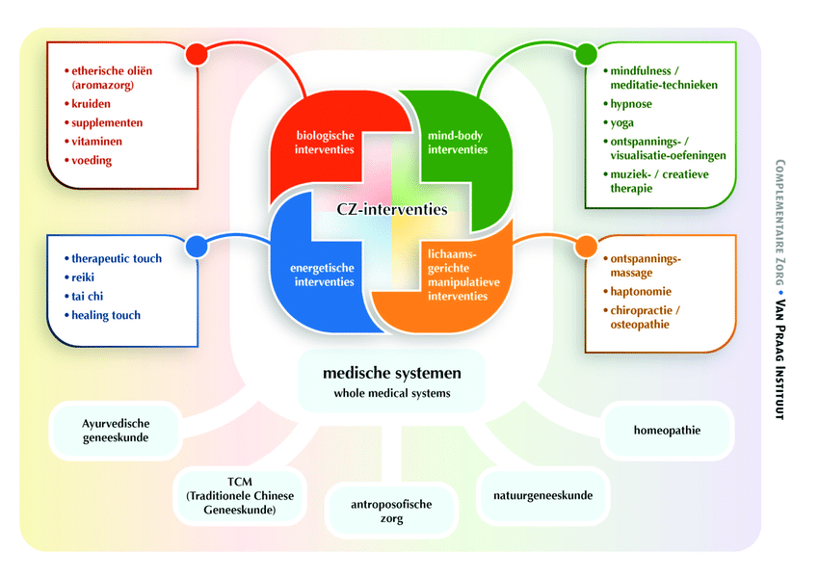
Vormen van complementaire zorg

Slide 4
Meest gebruikte methodes
Aromazorg
Massage
Muziek
Aquazorg
Ontspanningstechnieken en geleide visualisatie

Slide 5
Inzet complementaire zorg in de zorg
Door complementaire zorg kan de zorgverlener zich nadrukkelijker richten op het totaal van de zorgvrager.
Geeft als het ware ‘ handen en voeten’ om het uitgangspunt van het holistische mensbeeld te concretiseren.
Is een ingang om de cliënt en zijn behoeften echt centraal te zetten.
Complementaire zorg sluit aan bij bewegingen zoals belevings (of persoons-) gerichte zorg, palliatieve zorg, behoefte gestuurde zorg
Notes:
Voorbeeld: met het aanbieden van een handmassage geef je zowel aandacht aan het psychisch welbevinden ( vermindering angst) en lichamelijk welbevinden ( vermindering lichamelijke spanning) en sociaal welbevinden ( persoonlijk contact)

Slide 6
Het effect van complementaire zorg interventies zorgvrager
Verhogen van kwaliteit van leven
Bevorderen gevoel van welbevinden
Bevorderen van comfort
Effect op het lichaam
Effect op de psyche: verminderen angst en stress
Sociaal: je hoort erbij, aandacht voor het gezonde deel van de mens en niet de focus op de ziekte
Geeft verbinding

Slide 7
Het effect van complementaire zorg interventies zorgverlener
Geeft het gevoel van betekenis te kunnen zijn
Met meer aandacht aanwezig zijn
Het doet ook iets met jezelf in de relatie tot de ander
Geeft ook ontspanning voor de zorgverlener

Slide 8
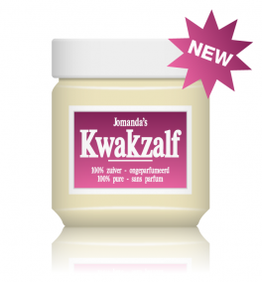
Mythes rondom complementaire zorg
Kwakzalverij
Niet wetenschappelijk onderbouwd
Baat het niet, dan schaad het ook niet
Het is een placebo effect

Slide 9
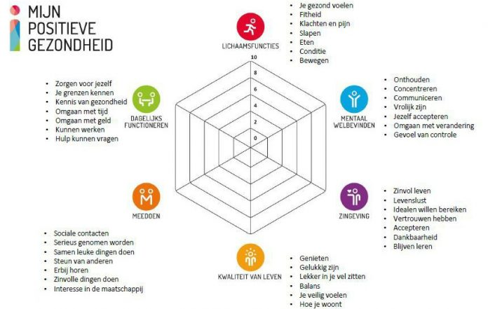
Laatste ontwikkelingen in de complementaire zorg

